Slide 1
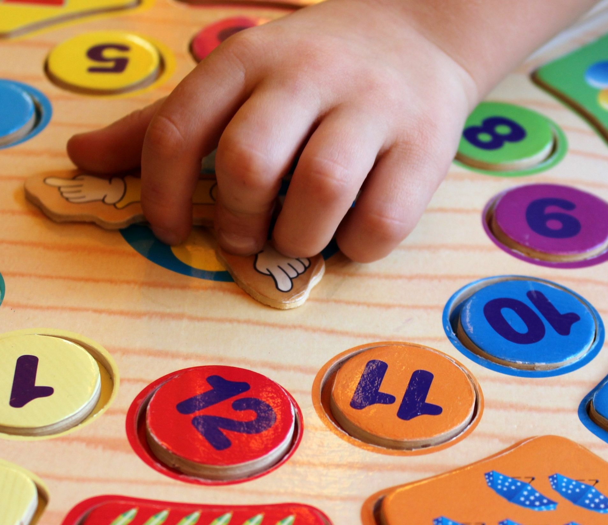
Школа Якщо ваша дитина народилася в період з 1 березня 2018 року до 28 лютого 2019 року, ви можете зареєструвати її в січні 2023 року, щоб вона пішла до школи в серпні 2023 року. Реєстрація на шкільні місця на 2023/24 навчальний рік триватиме з понеділка, 16 січня, до п'ятниці, 20 січня 2023 року. Якщо ви не встигли вчасно зареєструвати дитину, будь ласка, зв'яжіться з початковою школою, яку ви обрали, до кінця лютого. Перейдіть за посиланням, щоб подати заяву: https://www.aberdeenshire.gov.uk/schools/school-info/admissions/primary-school-registration/
Якщо Вам потрібен перекладач для допомоги в оформленні заяви на навчання, звертайтеся за електронною адресою eal.service@aberdeenshire.gov.uk

